Slide 1
РАСТЕНЕВОДСТВО
урок по окружающему миру
в 4-м классе
подготовил учитель высшей квалификационной категории
Бережная Татьяна Николаевна
МБОУ «СОШ №11 имени Героя России Трошева Г.Н.» г.о.Нальчик

Slide 2
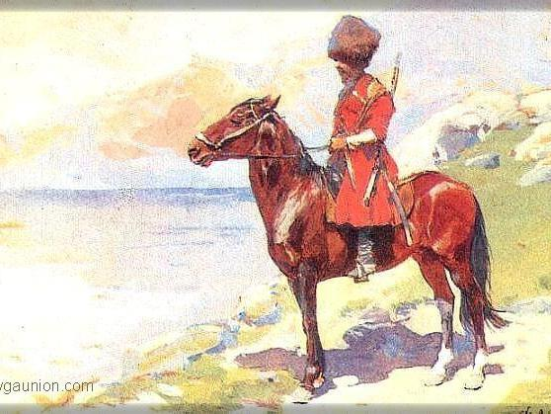

Slide 3
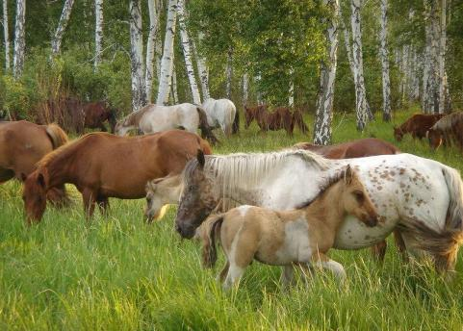
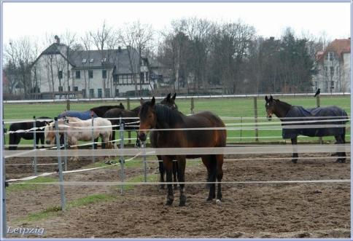
Коневодческие хозяйства

Slide 4
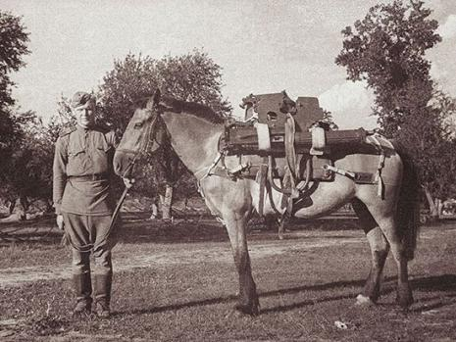
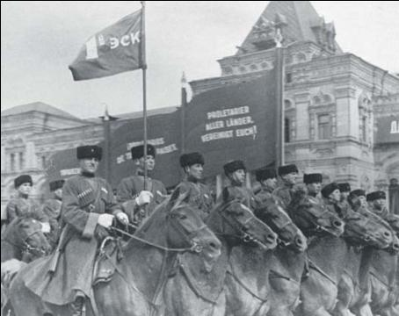
Лошади – участники ВОВ

Slide 5
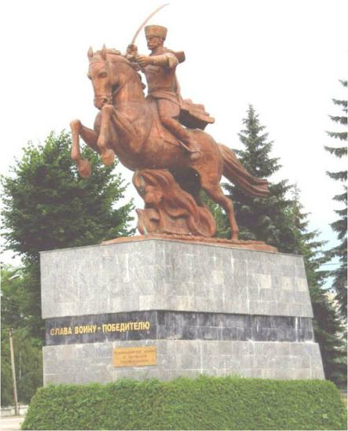
Памятник 115 кав. Дивизии Кабардино-Балкарии

Slide 6
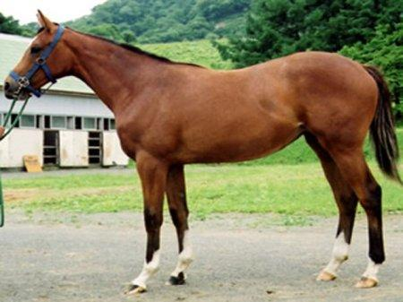

Slide 7
Растениеводство

Slide 8

Отрасли растениеводства
Полеводство, овощеводство, садоводство, лесоводство, цветоводство.

Slide 9
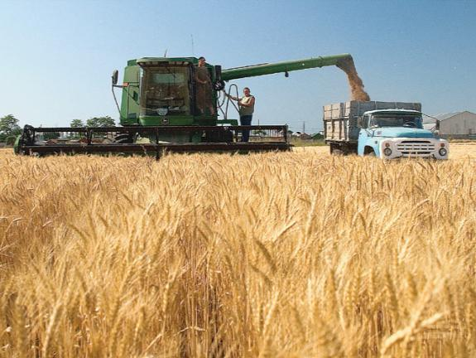
Пшеница
Пшеница – главная зерновая культура.

Slide 10
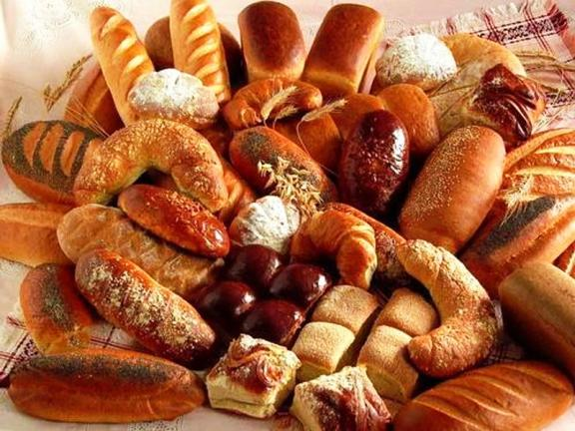
Хлебобулочные изделия

Slide 11
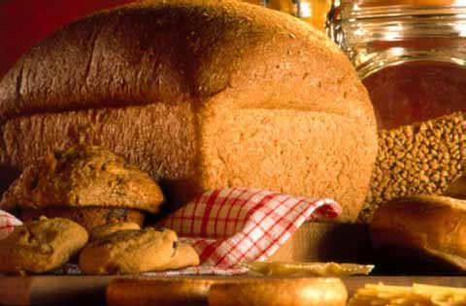
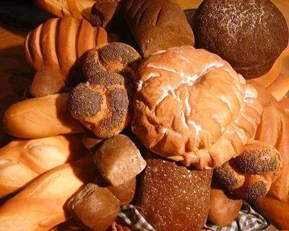
Хлеб – всему голова

Slide 12
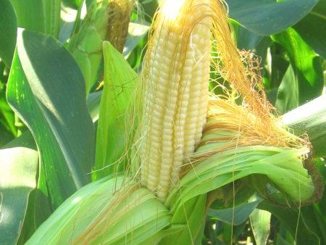
Кукуруза

Slide 13
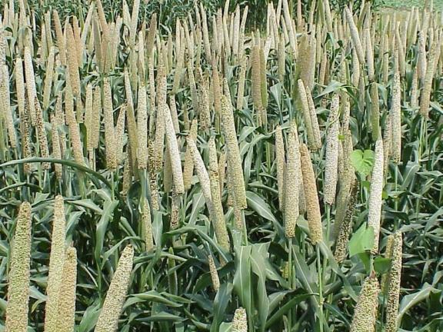
Просо

Slide 14
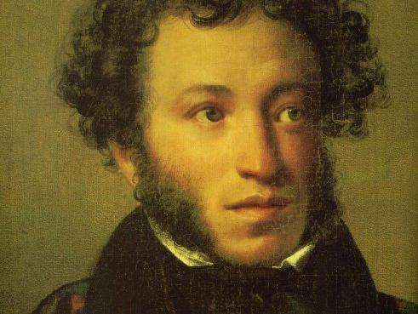
А.С. Пушкин

Slide 15
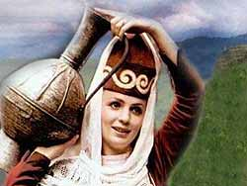
Черкешенка тропой тенистой
Приносит пленнику вино
Кумыс и ульев сок душистый
И белоснежное пшено.

Slide 16
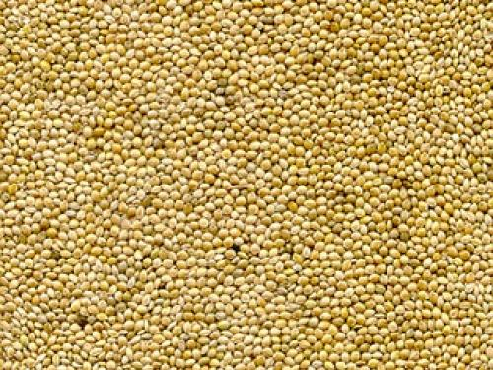
Пшено
Всем известное пшено – это и есть просо.

Slide 17
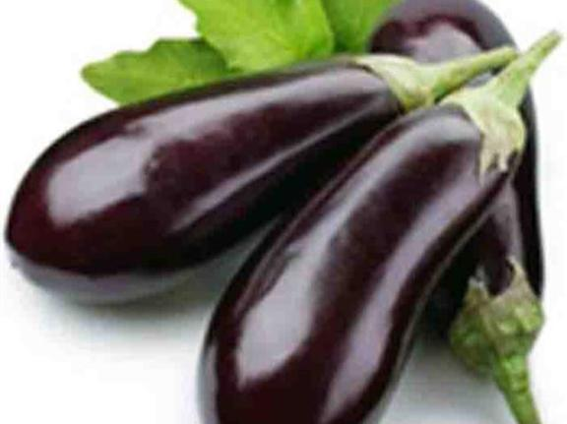
Баклажан

Slide 18
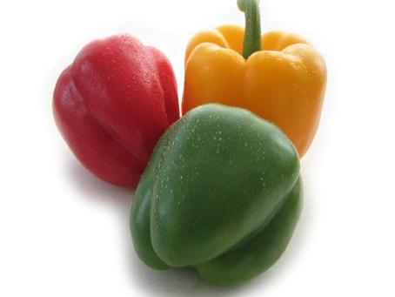
Перец

Slide 19
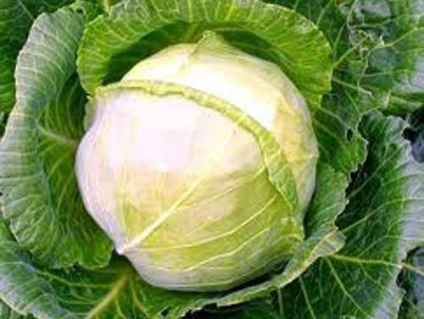
Капуста

Slide 20
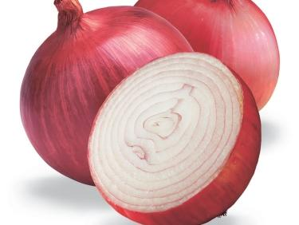
Лук

Slide 21
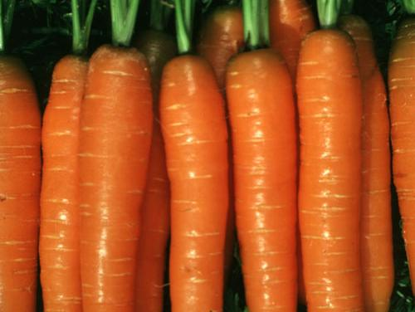
Морковь

Slide 22
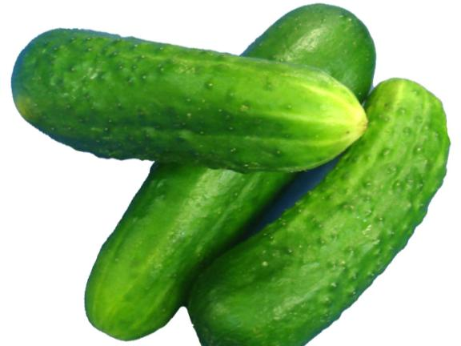
Огурец

Slide 23
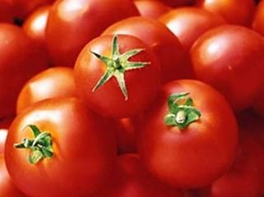
Помидор

Slide 24
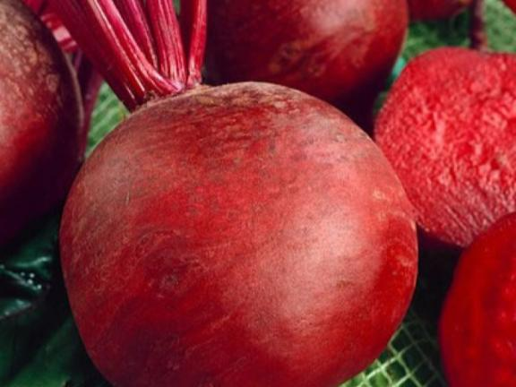
Свекла

Slide 25
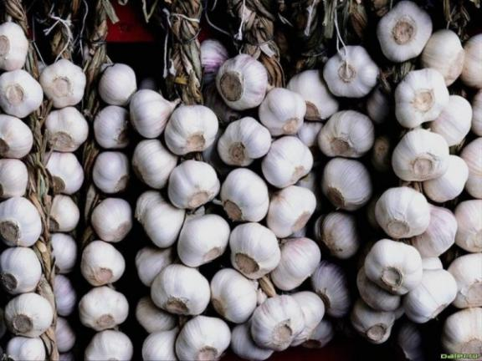
Чеснок

Slide 26
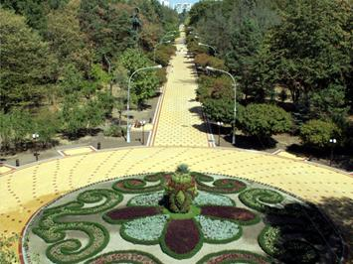
Атажукинский парк г. Нальчика

Slide 27
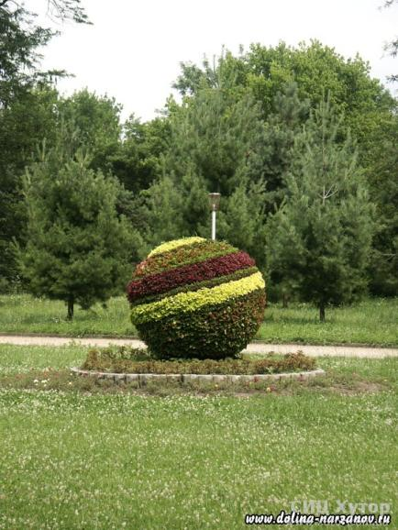
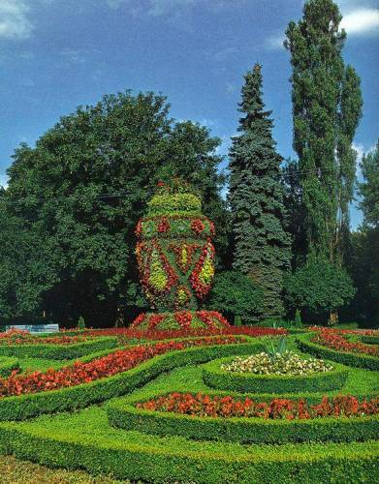

Slide 28
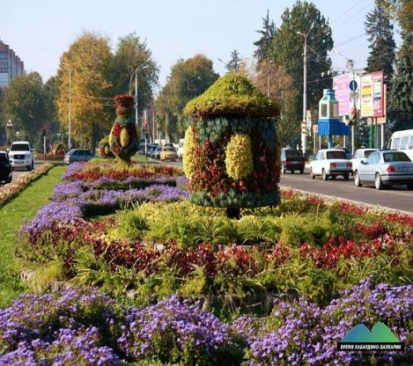
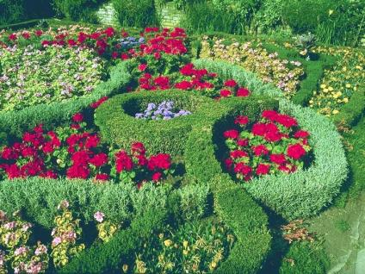
Цветники г. Нальчика

Slide 29
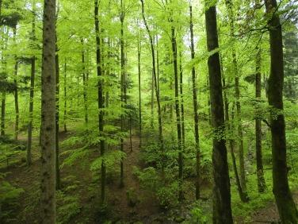
Лес
Лес – это «легкие» земного шара.

Slide 30
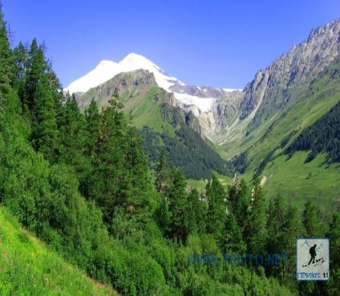
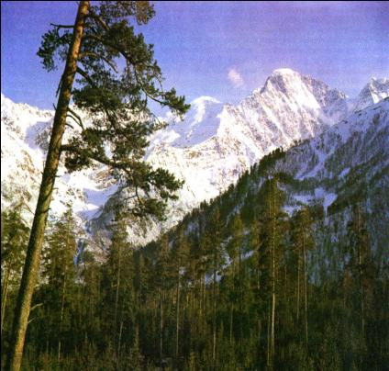
Сосновый лес в Приэльбрусье

Slide 31
